Slide 1
স্বাগতম

Slide 2
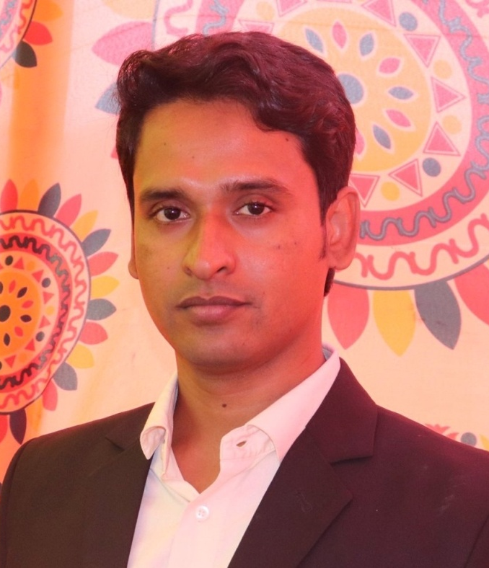
শিক্ষক পরিচিতি
মো: আতাউর রহমান সহকারী শিক্ষক
মোহনপুর স.প্রা.বি.
মজিদপুর, তিতাস, কুমিল্লা। রেজি নং ১৯
নবনিযুক্ত শিক্ষকদের প্রারম্ভিক অনলাইন প্রশিক্ষণ

Slide 3
পাঠ পরিচিতি
শ্রেনি: ৪র্থ বিষয়: বাংলা
পাঠ: বাংলার খোকা
বিশেষ পাঠ: ১৯২০ .... জুড়িয়ে যায়।
শিক্ষার্থীর সংখ্যা: ২৮ সময়: ৪০ মি.
তারিখ: ০৭-০৬-২০২১ইং
নবনিযুক্ত শিক্ষকদের প্রারম্ভিক অনলাইন প্রশিক্ষণ

Slide 4
বাংলার খোকা
জন্ম: ১৯২০ সালের ১৭ মার্চ স্থান: টুঙ্গিপাড়া
লেখক: মমতাজউদদীন আহমদ
১৯৩৫ খ্রি: ১৮ই জানুয়ারী
ভারতের পশ্চিমবঙ্গে জন্ম গ্রহন করেন। তিনি একজন নাট্যকার। বাংলা একাডেমি পুরস্কার, একুশে পদক সহ বহু পুরস্কার লাভ করেন।

Slide 5
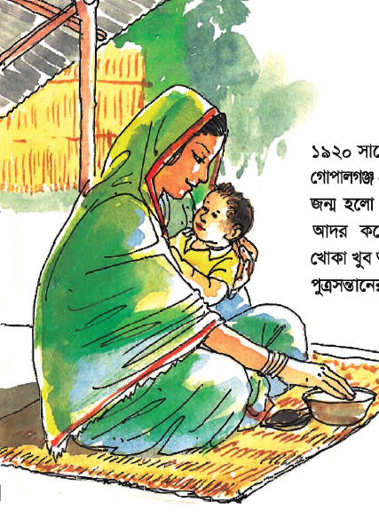

Slide 6
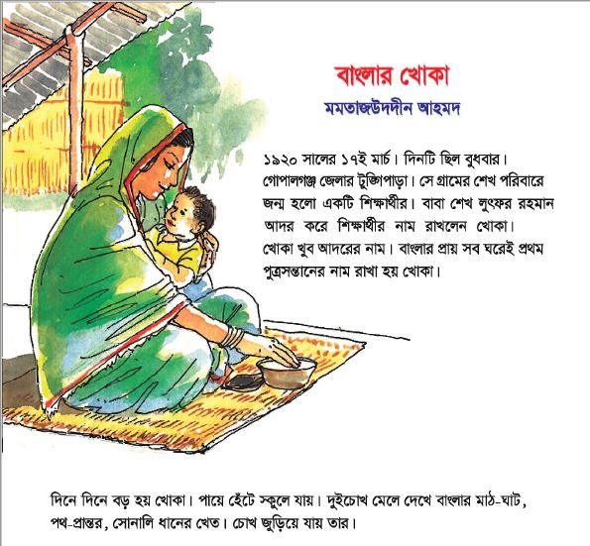

Slide 7
জোড়ায় কাজ

Slide 8
যুক্তবর্ণ ভেঙ্গে শিখা
টুঙ্গিপাড়া – ঙ্গ- ঙ+গ
শিক্ষার্থী – ক্ষ- ক+ষ
গঞ্জ – ঞ্জ- ঞ+জ

Slide 9
মূল্যায়ণ
- খোকা কত সালে জন্মগ্রহণ করেন?
- খোকা কোন জেলায় জন্মগ্রহণ করেন?
- খোকার বাবার নাম কী?

Slide 10
পরিকল্পিত/ বাড়ির কাজ
- আজকের পাঠটি ভাল করে পড়ে আসবে?
নিচের শব্দ গুলো দিয়ে বাক্য গঠন করবে?
আদর, সোনালী, কপাল

Slide 11
ধন্যবাদ

